Slide 1

GNU / Linux

Slide 2
Linux
Linux es “solo” el kernel (http://www.kernel.org/) o núcleo del Sistema operativo GNU/Linux. Este fue Creado en 1991 por Linus Torvalds, un joven estudiante, desde la Universidad de Helsinki en Finlandia.
Gracias a la ayuda de multitud de programadores y deasarolladores de todo el mundo Linux está actualmente en su versión 2.6 y su desarrollo es continuo

Slide 3
GNU/Linux
De esa manera se reconoce explícitamente que el sistema operativo no solo es el núcleo linux, sino muchas otras piezas que se escribieron con anterioridad y sin cuya existencia nunca habría sido posible construirlo ni tener algo funcional en nuestros equipos.

Slide 4
GNU/Linux
GNU/Linux es un Sistema Operativo, como el Windows o el Mac OSX
GNU/Linux está basado en el Sistema Operativo Unix, que lleva funcionando y afinándose desde hace más de 30 años. Pero a diferencia de otros, es libre, lo que quiere decir que se puede copiar, vender, dejar, utilizar, modificar... todo lo que quieras y dentro de la legalidad.
En cambio, con Windows o el Mac OSX esto no esta permitido y si se hace, se está cometiendo un delito.

Slide 5
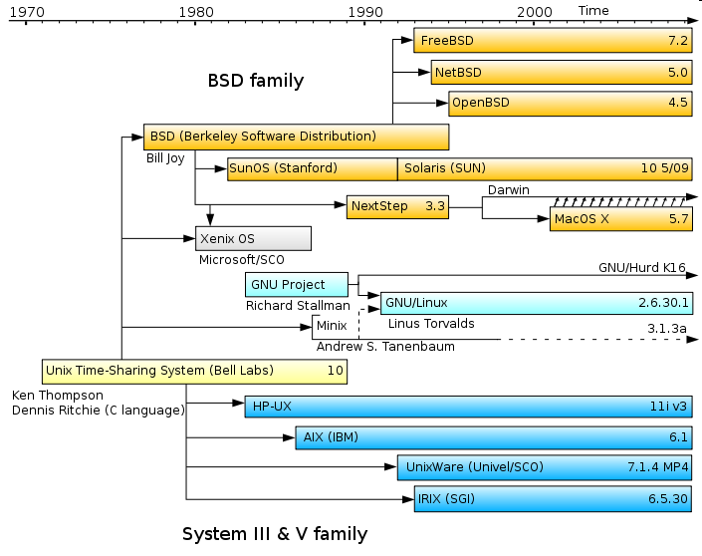
Evolución de Linux

Slide 6
DISTRIBUCIONES
http://upload.wikimedia.org/wikipedia/commons/e/ed/LinuxDistroTimeline.png

Slide 7

Características de Software Linux Libre

Slide 8
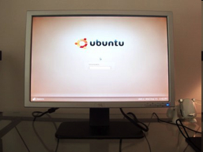
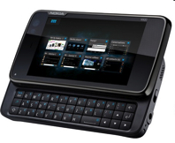
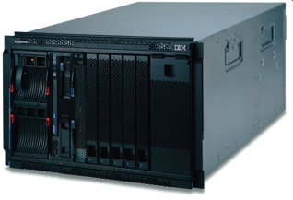
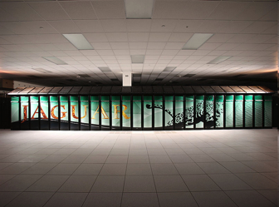
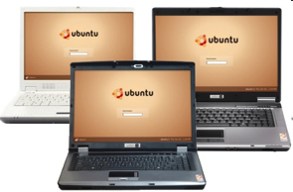
Características de Software Linux Multiplataforma

Slide 9
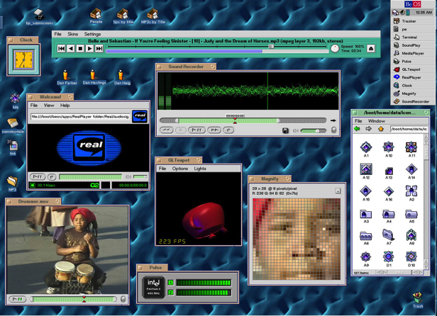
Características de Software Linux Multitarea

Slide 10
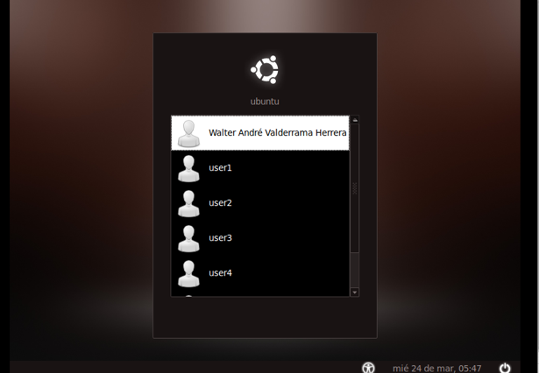
Características de Software Linux Multiusuario

Slide 11
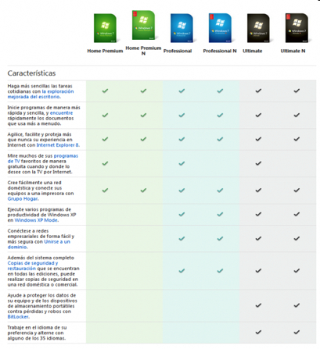
Características de Software Linux Adaptable

Slide 12

Características de Software Linux Soporte

Slide 13
La Filosofía GNU/Linux
El Software libre es un asunto de libertad: la gente debería ser libre para usar el software en todas las maneras que son socialmente útiles.
El software difiere de los objetos materiales (como las sillas y la gasolina) en el sentido de que puede ser copiado y cambiado de una manera más fácil. Estas posibilidades hacen al software útil como es. Nosotros creemos que los usuarios deberían ser capaces de utilizarlo.
Las cuatro libertades de los usuarios del software:
La libertad de usar el programa, con cualquier propósito (libertad 0).
La libertad de estudiar cómo funciona el programa, y adaptarlo a tus necesidades (libertad 1). El acceso al código fuente es una condición previa para esto.
La libertad de distribuir copias, con lo que puedes ayudar a tu vecino (libertad 2).
La libertad de mejorar el programa y hacer públicas las mejoras a los demás, de modo que toda la comunidad se beneficie. (libertad 3). El acceso al código fuente es un requisito previo para esto.

Slide 14
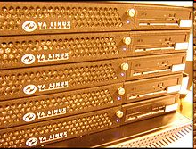
¿Quien utuliza GNU/Linux
Servidores de redes, Internet: 6 de las 10 compañías más confiables de hosting utilizan linux, 2 Free BSD, 1 Windows, 1 otro SO.
Linux es INTERNET, INTERNET es Linux

Slide 15
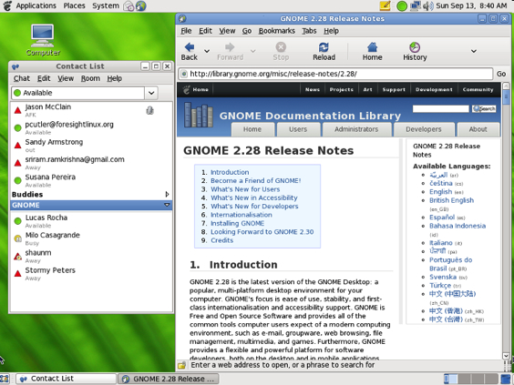
Linux en Escritorio: Gnome

Slide 16
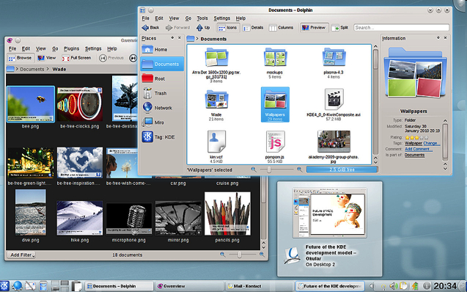
Linux en Escritorio: KDE

Slide 17
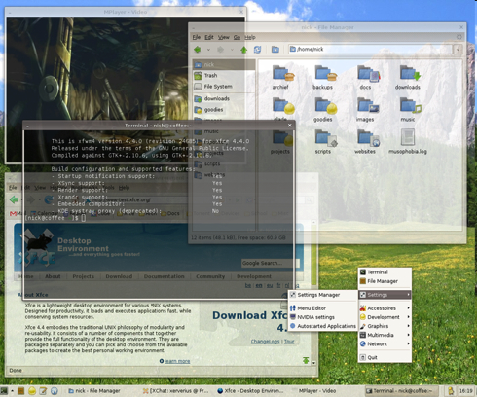
Linux en Escritorio: XFCE

Slide 18
Linux como servidor
Servidor de ficheros: NFS o SAMBA.
Servidor de impresión: CUPS y SAMBA.
Servidor de base de datos: MySQL, PostgreSQL, Oracle.
Servidor web: Apache.
Servidor de correos: Postfix, Sendmail, Qmail.

Slide 19
Linux como router - firewall - proxy
Firewall: Iptables.
Router: route, ip.
Proxy: Squid.
Linux puede ser: Wireless hotspot, stateful inspection firewall, filtro de contenidos, gateway VPN, balanceador de carga, proxy reverso.

Slide 20
Distribuciones
Red Hat
Suse
CentOS
Debian
Ubuntu

Slide 21
Productos comerciales
Cpanel
JBoss
Zimbra
Vyatta
Astaro
Xen
KVM
iRedMail

Slide 22
GNU/Linux vs Windows
http://en.wikipedia.org/wiki/Comparison_of_Windows_and_Linux

